Slide 1
2.2 Comment / Komentar dengan #
Catatan untuk manusia • tidak dijalankan Python
# Ini komentar
print("Halo") # tampilkan tulisan
Tujuan materi: memahami fungsi #, posisi komentar, dan kesalahan yang sering dilakukan pemula.

Slide 2
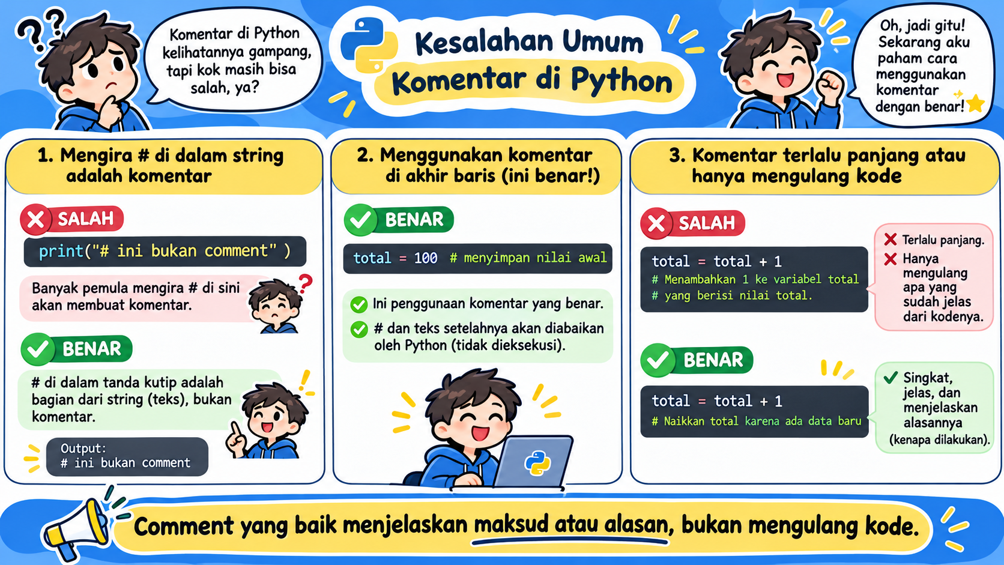
Apa itu Comment di Python?
Comment adalah catatan di dalam source code untuk membantu manusia memahami kode.

Slide 3
Comment itu untuk siapa?
Python membaca file kita, tetapi tidak semua isi file harus dijalankan.
Untuk programmer
Untuk Python
Untuk tim
Comment adalah catatan kecil yang menjelaskan maksud kode. Saat kita membuka program beberapa hari atau beberapa bulan kemudian, comment membantu kita mengingat kenapa bagian kode tersebut dibuat.
Ketika Python menemukan tanda # di luar string, Python menganggap teks setelah # sampai akhir baris sebagai komentar. Bagian itu dilewati dan tidak dieksekusi.
Comment juga membantu orang lain membaca source code kita. Tetapi comment sebaiknya singkat dan menjelaskan hal yang belum jelas dari kode, bukan mengulang setiap baris.
Comment = catatan, bukan perintah

Slide 4
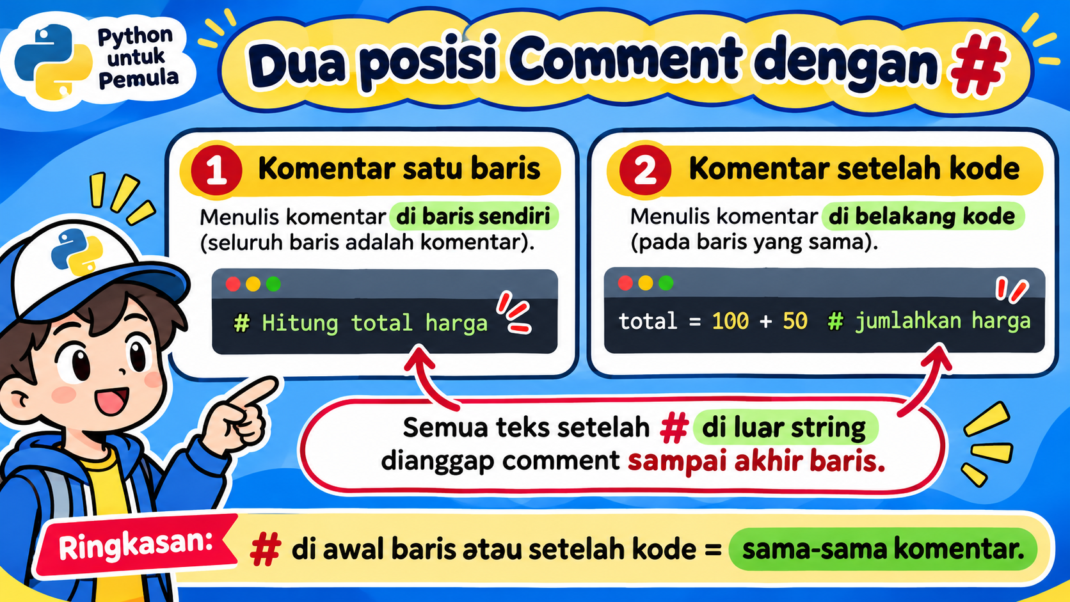
Dua posisi comment dengan #
Keduanya benar: comment bisa berdiri sendiri atau ditulis setelah kode.

Slide 5
Cara 1 — Comment pada baris sendiri
Seluruh baris digunakan sebagai catatan.
Step 1 — tulis #
Step 2 — Python membaca baris
Step 3 — lanjut ke kode berikut
Mulai baris dengan tanda #. Setelah itu tulis catatan yang ingin dibaca manusia.
Python melihat # dan tahu bahwa isi setelahnya adalah comment. Python tidak menjalankan baris tersebut.
Python melewati comment dan melanjutkan ke baris program berikutnya.
# Hitung total harga
# Hitung total harga
# Hitung total harga
total = 100 + 50
Hasil: variable total berisi 150. Comment tidak menghasilkan output.

Slide 6
Cara 2 — Comment setelah kode
Kode tetap dijalankan; hanya teks setelah # yang diabaikan.
total = 100 + 50 # jumlahkan harga
Bagian sebelum #
Bagian setelah #
`total = 100 + 50` adalah kode Python. Bagian ini tetap dibaca dan dijalankan.
`jumlahkan harga` adalah comment. Python melewatinya sampai akhir baris.
Satu baris bisa berisi kode + comment

Slide 7
Penting: # di dalam tanda kutip bukan comment
Python hanya memperlakukan # sebagai comment jika # berada di luar string.
Contoh 1 — di luar string
Contoh 2 — di dalam string
Di sini # adalah comment. Python menjalankan print(), lalu mengabaikan catatan setelah #.
Di sini # berada di antara tanda kutip. Jadi # dianggap sebagai karakter biasa dan ikut ditampilkan.
print("Halo") # ini comment
print("# ini bukan comment")
Output: Halo
Output: # ini bukan comment

Slide 8
Kapan kita sebaiknya menulis comment?
Gunakan comment untuk membantu pembaca memahami alasan atau konteks.
Menjelaskan tujuan
Memberi konteks
1
2
Contoh: kenapa perhitungan tertentu dilakukan.
Contoh: aturan bisnis, asumsi, atau kondisi khusus.
Membantu debugging
Mengingatkan hal penting
3
4
Catat sementara bagian yang sedang diuji.
Contoh: input harus berupa rupiah, tanggal, atau format tertentu.
Comment yang baik menjelaskan “kenapa”, bukan hanya “apa”

Slide 9
Kesalahan umum pemula saat memakai comment
Comment memang sederhana, tetapi ada beberapa jebakan yang sering terjadi.

Slide 10
Comment juga boleh di Interactive Shell
Comment dapat ditulis saat mencoba kode langsung di prompt Python.
>>> # ini adalah komentar
Cara membacanya
>>> 2 + 2 # hitung sederhana
• Baris comment saja tidak menghasilkan output.
• `2 + 2` tetap dihitung karena comment berada setelah kode.
• Comment boleh diabaikan ketika kita menyalin contoh dari dokumentasi.
4
>>> print("Halo") # tampilkan teks
Dokumentasi Python juga menegaskan bahwa comment dimulai dengan # dan berlanjut sampai akhir physical line, kecuali # berada di dalam string literal.

Slide 11
Latihan kecil + ringkasan
Coba tentukan mana comment, mana kode, dan apa output-nya.
# Program sederhana
Pertanyaan
nama = "Andi"
1. Baris mana yang hanya comment?
2. Comment apa yang berada setelah kode?
3. Apakah `# selesai` adalah comment?
4. Output apa yang muncul?
umur = 25 # umur pengguna
print(nama)
print("# selesai")
# di luar string = comment sampai akhir baris | # di dalam string = karakter biasa | comment tidak dijalankan Python

